Slide 1
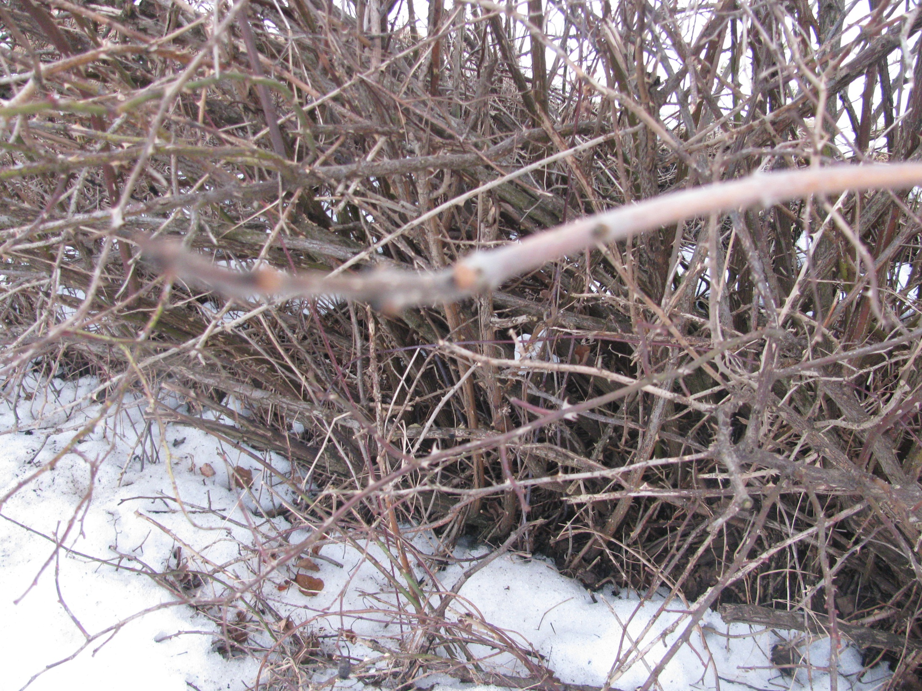
Co to sakra je

Slide 2
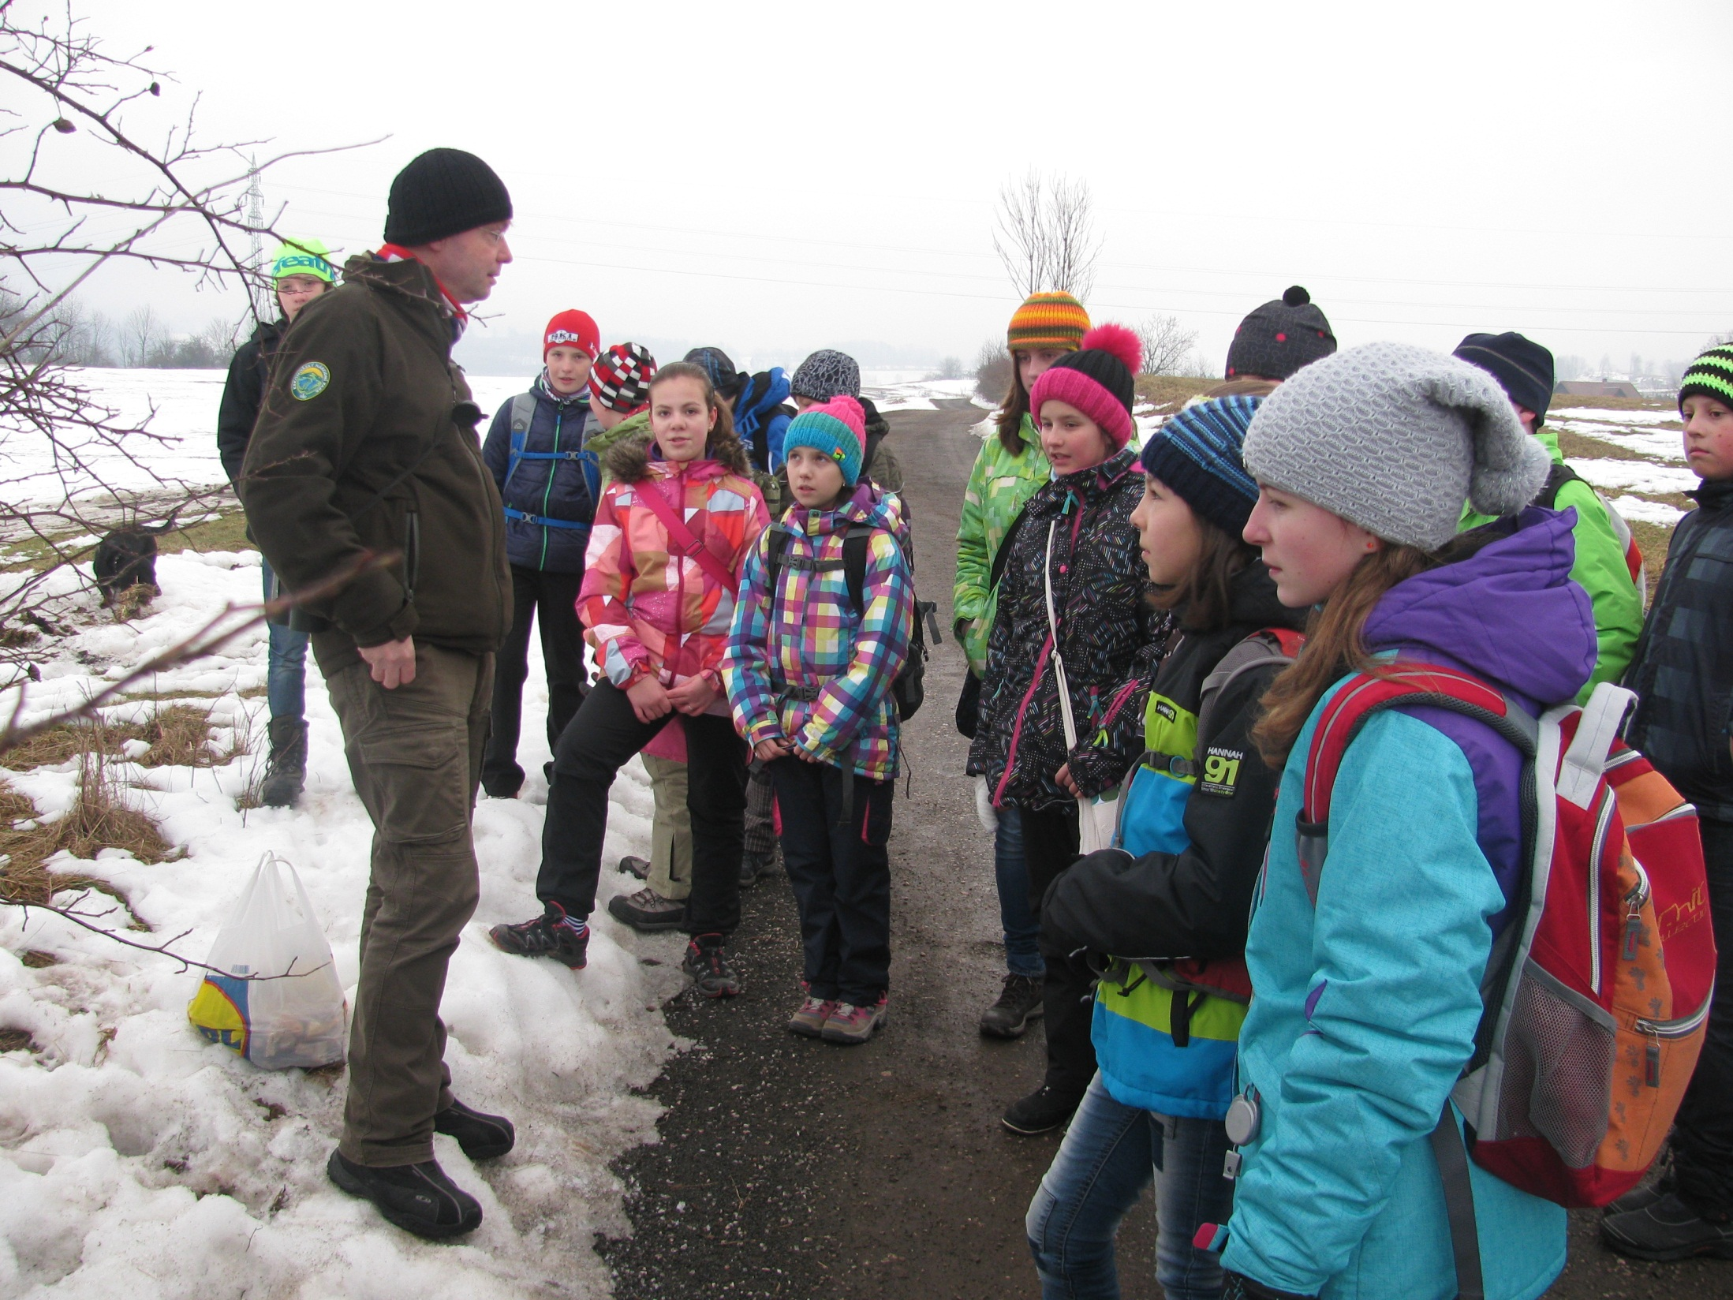
bla bla bla .
To je asi tak všechno.

Slide 3
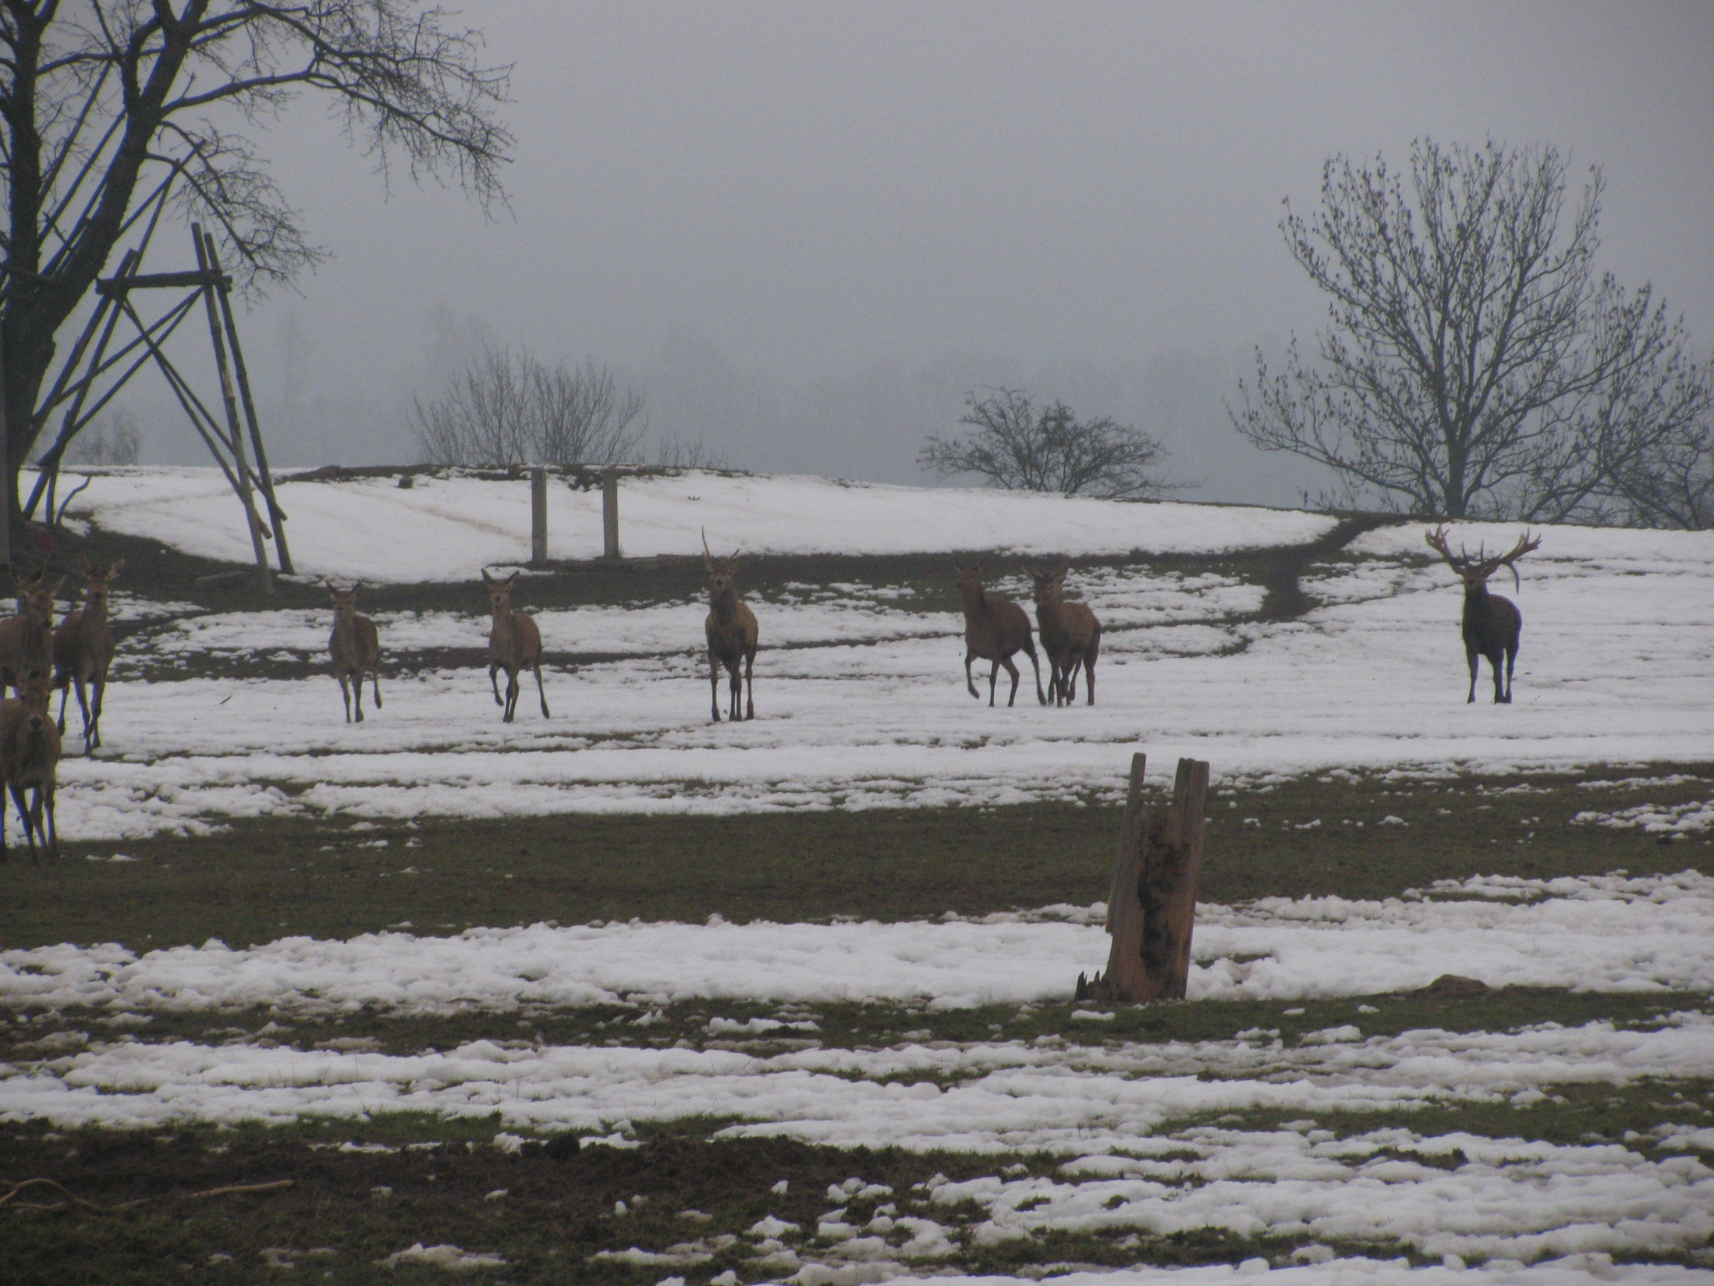
Co to asi je ? ? ? ? ? ?

Slide 4
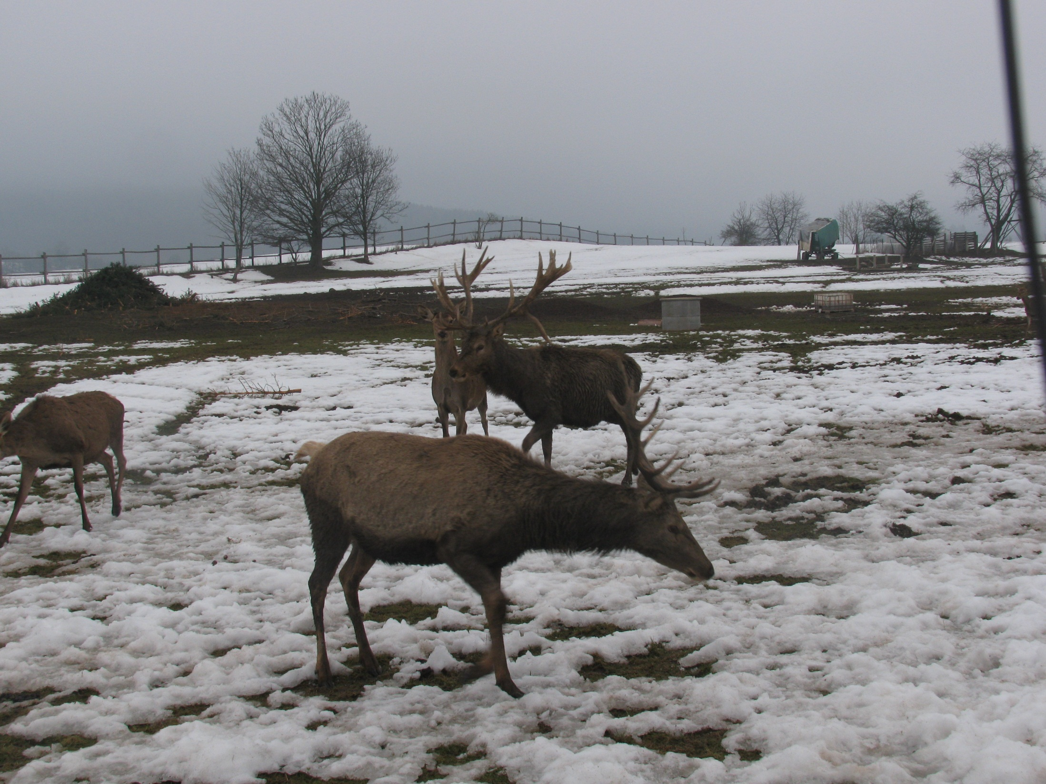
Co koukáš, je na mě snad něco zajímavého.

Slide 5
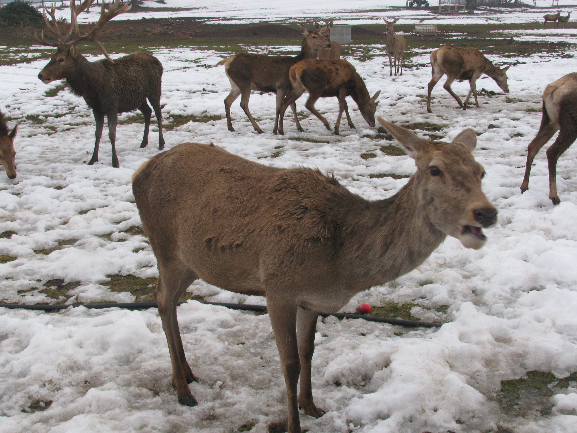
Zaskočila mě mrkev ! ! ! ! ! ! ! ! ! !

Slide 6
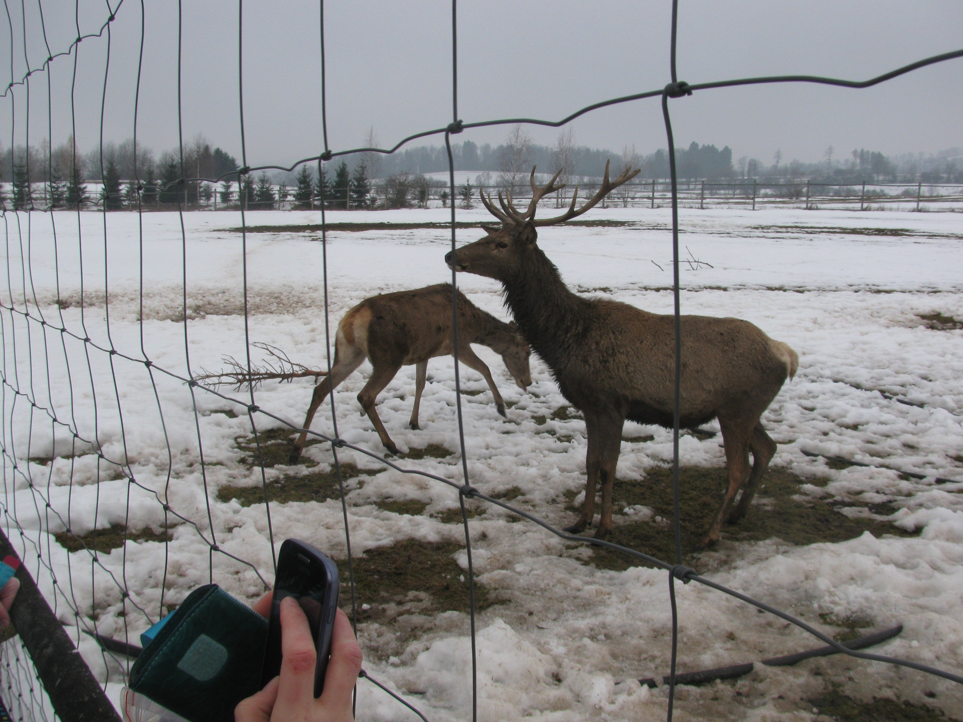
Nefoť mě stydím se ! ! ! ! ! ! ! ! ! ! !

Slide 7
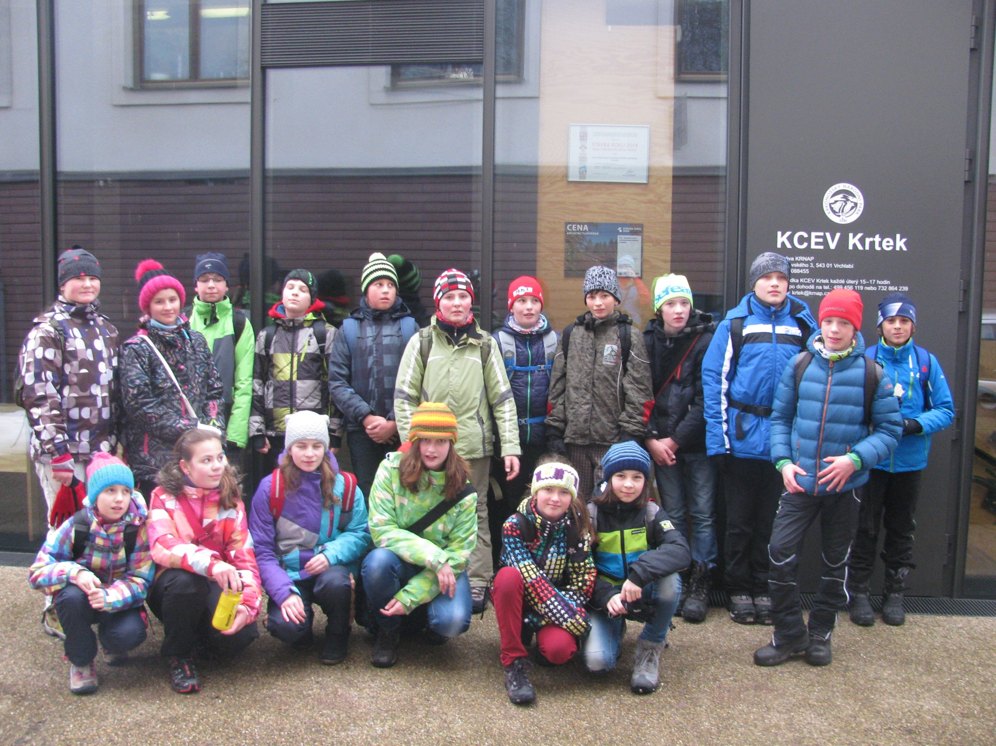
chrrrrrrrrrrrrrrrrrrr
Támhle letí nějakej pták, jakej to asi je ?
Necpi se na mě GOLEME!
Nesmí být vidět, že jím.

